Slide 1

MÓDULO 6 · ONDAS E ACÚSTICA · AULA 84
Fenômenos Sonoros
Eco, reverberação e refração do som
Fenômenos Sonoros (Eco, reverberação e refração do som)

Slide 2
Para começar
Por que o som "ecoa" diferente numa igreja grande e vazia do que gritando para um paredão no campo?
POSSOR · Ondas e Acústica · Aula 84
2

Slide 3
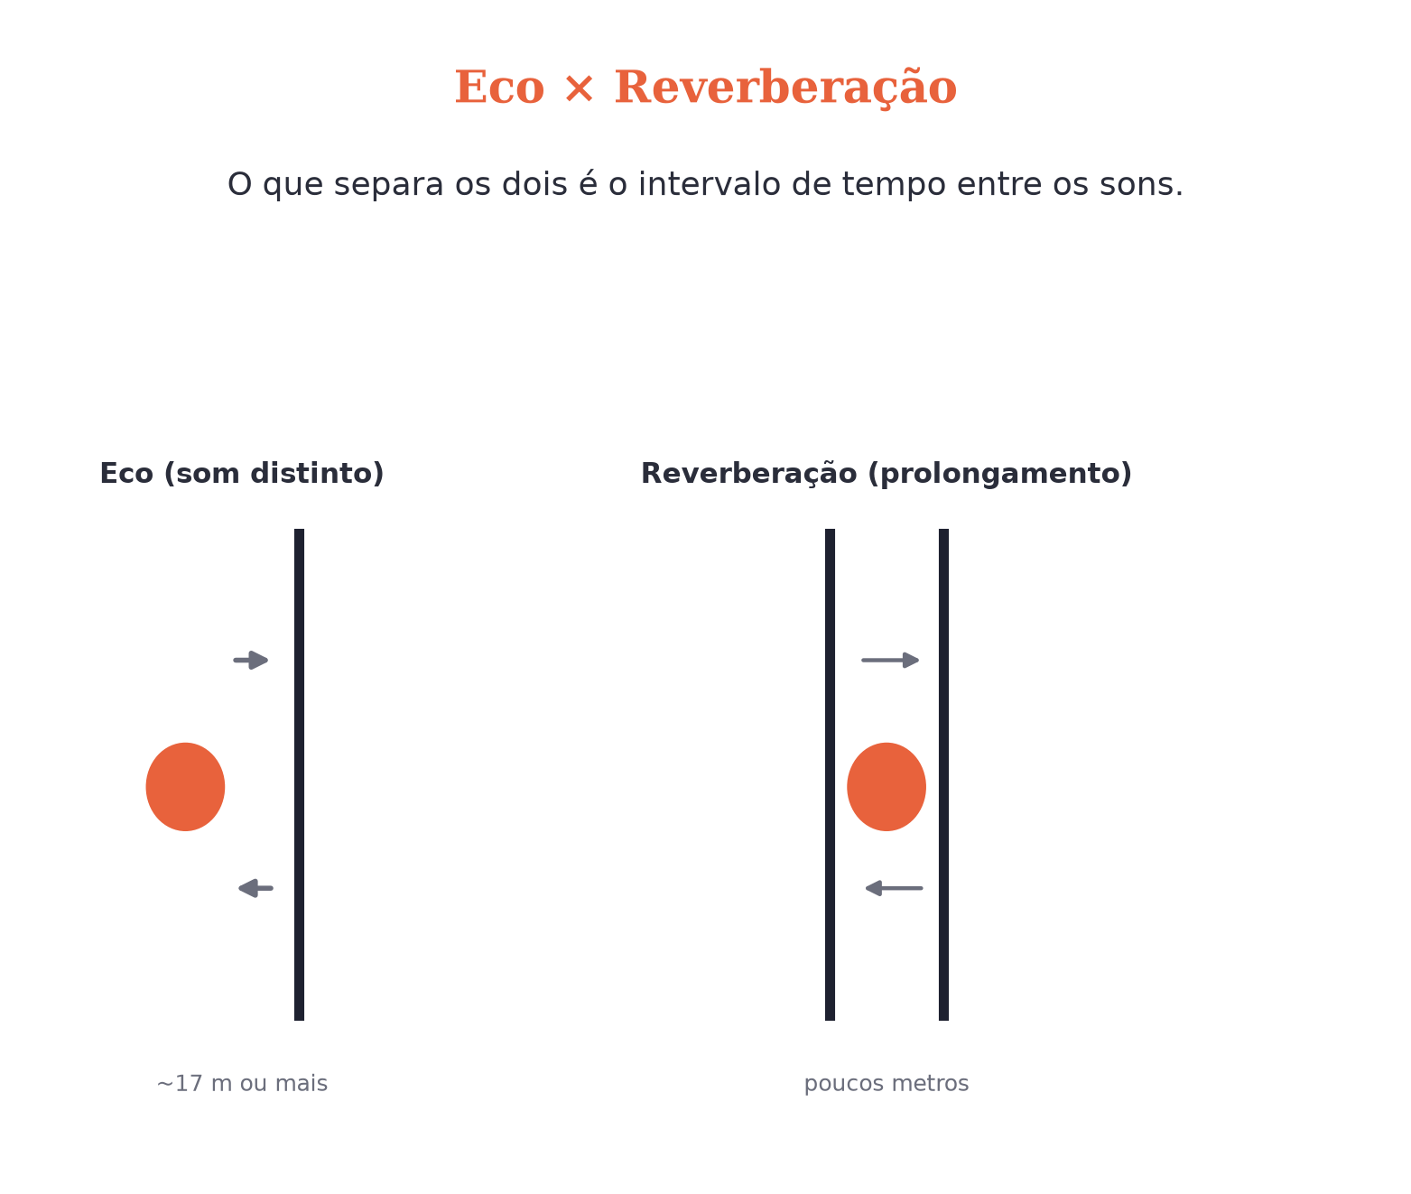
O conceito central
Eco é um som refletido percebido como evento distinto. Reverberação é um prolongamento — as reflexões chegam rápido demais para separar.
POSSOR · Ondas e Acústica · Aula 84
3

Slide 4
Como funciona
A distância até a superfície refletora é o que decide:
• ~17 m ou mais → eco (som distinto e separado)
• Poucos metros → reverberação (prolongamento, sem separar)
POSSOR · Ondas e Acústica · Aula 84
4

Slide 5

Cuidado com essa armadilha
Eco e reverberação não são a mesma coisa — o que separa os dois é o intervalo de tempo entre o som direto e o refletido.
POSSOR · Ondas e Acústica · Aula 84
5

Slide 6
Exemplo resolvido
Uma pessoa grita para um paredão e ouve o eco 0,2 s depois (v_{som}=340 m/s).
d_{total} = v×t = 340×0,2 = 68 m
percurso de ida e volta
distância até o paredão = 34 m
POSSOR · Ondas e Acústica · Aula 84
6

Slide 7
Roteiro de hoje
1
Pergunta inicial
2
Eco × reverberação
3
Refração do som
4
Exercícios
POSSOR · Ondas e Acústica · Aula 84
7

Slide 8

Hora dos Exercícios — Fixação
QUESTÃO 1
Diferencie eco de reverberação.
💡 Dica
Pergunte: a superfície está perto (reverberação) ou longe o suficiente (eco)?
POSSOR · Ondas e Acústica · Aula 84
8

Slide 9

Gabarito e Encerramento
Resposta
Eco é a percepção de um som refletido como um evento sonoro distinto e separado do som original, exigindo um intervalo mínimo de tempo entre eles. Reverberação é a persistência de reflexões muito próximas no tempo, percebidas não como ecos separados, mas como um prolongamento do som original.
Resumo da Aula
O ouvido precisa de ~0,1 s de intervalo para separar dois sons.
• Refração do som (mudança de temperatura do ar) também pode curvar o som.
Próxima aula: Tubos Sonoros (Tubos abertos e fechados).
POSSOR · Ondas e Acústica · Aula 84
9

